Slide 1
Internationale tewerkstelling
Van onzekerheid naar opportuniteit
Martijn Baert
Advocaat-vennoot Arcade Law
Dries Faingnaert
Advocaat-vennoot Arcade Law
Webinar in samenwerking met00000000000
03/12/2020

Slide 2
Inleiding

Slide 3
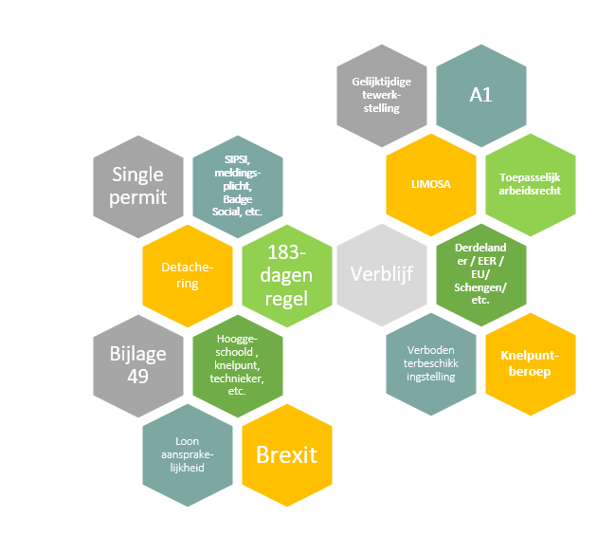
Internationale tewerkstelling
?
?
?
?
?
?
?
?
?
?

Slide 4
Internationale tewerkstelling

Slide 5
Denkkader internationale tewerkstelling
Arbeidsmigratie
Arbeidsrecht
Mag de werknemer werken en verblijven?
Welke loon- en arbeidsvoorwaarden toepassen ?
Compliance
Welke bijkomende formaliteiten?
Sociale zekerheid
Waar sociale zekerheid betalen?
Tax
Waar belasting betalen?

Slide 6
Arbeidsmigratie

Slide 7
Arbeidsmigratie – basisbegrippen
Recht om in België te werken
Recht om in België te verblijven
Gecombi-neerde vergunning
Gezinshereni-ging
Visum D / Formaliteiten
Hooggeschoold personeel / knelpuntberoe-pen/ vele andere
Nationaliteit

Slide 8
Arbeidsmigratie - basics
Begrip
Recht om te werken + recht op verblijf
Recht om te werken => regionale wetgeving (“Dienst Economische Migratie”) (elke regio bepaalt arbeidsmarktbeleid – voorwaarden om te mogen werken kunnen dus anders zijn in functie van (hoofdzakelijke) plaats van tewerkstelling)
Recht om te verblijven => federale wetgeving (“Dienst Vreemdelingenzaken”)
EER onderdanen
(EU + Noorwegen, Liechtenstein en IJsland) + Zwitserland = mogen werken en verblijven in BE
Derdelanders
(= niet-EER of niet-Zwitsers) = hebben in principe toelating nodig om te werken en te verblijven in BE, tenzij een uitzondering van toepassing is
+
Werkgever: (i) voorafgaandelijk controleplicht of derdelander over geldige verblijfsvergunning beschikt + (ii) afschrift daarvan bijhouden + (iii) DIMONA/LIMOSA
Hoofdelijke AS opdrachtgever/aannemer voor niet-betaling loon illegale derdelanders van (onder)aannemer
! Sanctie niveau 4 !
! Sanctie niveau 4 !
! Check paspoort !
! Let op met verblijfsvergunning !

Slide 9
Arbeidsmigratie - basics
Verblijfsrecht checklist
Recht op verblijf – schema
EER + Zwitserse onderdanen | Verblijf tot 3 maanden | Aanmelding bij gemeente binnen 10 werkdagen indien geen verblijf in hotel
 | Verblijf voor meer dan 3 maanden | Verklaring van inschrijving bij gemeente binnen 3 maanden – aanvraag elektronische E-kaart
Derdelanders | Verblijf voor maximum 90 dagen in elke rollende periode van 180 dagen | Schengen visum (visum type C) of vrijgesteld van Schengen visum (reizen o.b.v. paspoort) Aanmelding bij gemeente binnen 3 werkdagen indien geen verblijf in hotel
 | Verblijf overschrijdt 90 dagen in elke rollende periode van 180 dagen | Aanvraag visum type D op basis van single permit of “vrijstelling” (procedure via de Belgische diplomatieke / consulaire post in het buitenland)
 |  | Binnenkomst op basis van vrijstelling visumplicht en nadien aanvraag verblijfsvergunning via single permit procedure tijdens wettig kort verblijf
Let op – recht om te werken betekent niet automatisch recht om te verblijven en vice versa

Slide 10
Arbeidsmigratie - basics
Derdelanders – check eerst of betrokkene mag werken zonder specifieke procedure te moeten volgen
Is de werknemer “van rechtswege” toegelaten om te werken/is er vrijstelling van toepassing (zgn. specifieke verblijfssituatie)?
https://www.vlaanderen.be/gecombineerde-vergunning-van-bepaalde-duur/vrijstellingen
http://werk-economie-emploi.brussels/nl/vergunning-uw-situatie
https://emploi.wallonie.be/home/travailleurs-etrangers/permis-de-travail.html
Enkele voorbeelden (check concrete voorwaarden)
Vergaderingen in beperkte kring (max. 60 dagen per jaar / maximum 20 opeenvolgende dagen per vergadering) (LIMOSA)
Derdelander gehuwd met EU onderdaan die naar België komt (gezinshereniging) (vb. Amerikaan ꚙ Poolse) (op basis van verblijfsdocumenten);
Familieleden derdelanders met verblijfsrecht in België (vb. Amerikaan (met SP) ꚙ Mexicaanse) (op basis van verblijfsdocumenten);
Vander Elst-vrijstelling [intracommunautaire dienstverlening] – strikte voorwaarden.
Check steeds persoonlijke situatie van werknemer (vb. huwelijk met EU onderdaan)
Check ID: “arbeidsmarkt onbeperkt” = OK
Let op – recht om te werken betekent niet automatisch recht om te verblijven en vice versa
Derdelanders – Geen vrijstelling? Werkgever vraagt single permit (+90 d) of arbeidskaart (- 90d) aan…
Zeer veel mogelijkheden – ga na wat voor uw bedrijf relevant kan zijn
Mogelijkheden om single permit te verkrijgen: check per regio (cfr. website regio’s):
Hooggeschoold personeel (diploma + bruto jaarloongrens (verschillend per regio – Vlaanderen: -30 jaar));
Stagiairs (minimumlonen moeten betaald worden + stagiair moet reeds diploma behaald hebben);
Knelpunberoepen (dynamische knelpuntberoepenlijst Vlaanderen (2-jaarlijks aangepast) + Wallonië) (Brussel niet)
Aanvraagdossier single permit: documenten die zowel recht om te werken (arbeidsovereenkomst, diploma, etc.) als recht op verblijf (medisch attest, uittreksel uit strafregister met Apostille + vertaling, etc.) betreffen => check per land en start tijdig
Praktijken ambassades en gemeenten kunnen nogal verschillen

Slide 11
Arbeidsmigratie – case
Cases
! Check paspoort !
! Let op met verblijfsvergunning !
Bij aanwerving in België van derdelander: controleplicht door werkgever / eventueel SP procedure doorlopen + bijhouden kopie verblijfsvergunning + nodige meldingen
Bij tewerkstelling WN van buitenlandse onderneming waarbij u klant/gebruiker bent: zorg voor juiste clausules in commerciële overeenkomsten inzake hoofdelijke aansprakelijkheid voor loonschulden van illegale derdelanders + clausules terbeschikkingstelling
Indien WN EER of Zwitser is en tewerkstelling binnen Europa : OK
Derdelander: binnen EU: eventueel vrijstelling in kader van Vander Elst, maar let op toepassingsvoorwaarden in verschillende landen
Detachering extra EU: check of betrokkene er mag werken + verblijven - soms lokale AO/sponsor contract vereist
Check formaliteiten in het buitenland (o.m. registratie bij gemeente)
Vergeet familieleden niet - gezinshereniging

Slide 12
Arbeidsmigratie – what’s new?
Britten worden derdelanders
31 december 2020: einde overgangsfase Brexit
Vanaf 1 januari 2021: Brit = derdelander voor immigratiedoeleinden
Britten die voor 31/12/2020 reeds in BE zijn + familieleden: aanvraag doen om M-kaart of N-kaart te bekomen (“begunstigen terugtrekkingsakkoord”) bij gemeente
Loongrenzen hooggeschoold personeel Vlaanderen / Wallonië / Brussel 2021
Vlaanderen: 43.524,00 EUR (34.819,20 EUR voor min30 & verpleegkundigen + lokale arbeidsovereenkomst)
Wallonië: 43.395,00 EUR
Brussel: 43.395,00 EUR
Dynamisch arbeidsmarktbeleid Vlaanderen – aanpassingen
Lijst knelpuntberoepen geldig tot 01/03/2021 https://assets.vlaanderen.be/image/upload/v1590772313/WSE-ABK-tta-knelpuntberoepen20181219_w3ee5f.pdf
Arbeidskaart mogelijk voor 90 dagen / periode van 180 dagen (1/03/2021)
2 jaar na invoering Single Permit Procedure
Initieel: procedure duurde tot wel 4 maanden.
Nu procedure (beperkt) vereenvoudigd + huidige doorlooptijd 1 à 1,5 maanden na indienen volledig dossier
Job seeker visa
+
90-dagen verblijf na SP
Job seeker: buitenlandse studenten hebben recht op verblijf om job te vinden in BE (work in progress)
Na intrekking arbeidsvergunning (of einde SP zonder hernieuwing) mag WN nog 90 dagen in BE blijven om nieuwe job te vinden (op basis van A-kaart of bijlage 51)

Slide 13
Arbeidsrecht

Slide 14
Arbeidsrecht – begrippen
Welke loon- en arbeidsvoorwaarden toepassen?
Detacherings-richtlijn
Plaats van gewoonlijke tewerkstelling
Verboden terbeschikkingstelling

Slide 15
Arbeidsrecht - basics
Recht van toepassing op de arbeidsovereenkomst
Partijen kiezen het recht dat van toepassing is op de arbeidsovereenkomst = rechtskeuze
(doorgaans recht van het land waar WN in dienst wordt genomen)
↓
Indien betere bescherming voor WN door het recht dat van toepassing zou zijn
indien geen rechtskeuze => dat recht toepassen
(i) plaats van gewoonlijke tewerkstelling;
(ii) tenzij kennelijk nauwere band met ander land
(iii) vestiging die WN in dienst nam indien geen plaats gewoonlijke tewerkstelling
Een voorbeeld: Je neemt BE WN in dienst om Spaanse markt te verkennen - er is keuze voor BE recht, maar hij zal uitsluitend in Spanje werken. In theorie kan dat, maar Spanje zal “plaats van gewoonlijke tewerkstelling” zijn: dus meer gunstige bepalen in Spanje toch van toepassing (vb. ontslagregels). In de praktijk moet de werkgever dan BE regels volgen en on top meer gunstige Spaanse regels.
Zorg ervoor dat rechtskeuze = plaats gewoonlijke tewerkstelling / land waarmee kennelijke nauwste band
Toepasselijk recht betekent: deze regels inzake minimumlonen, arbeidsduur, vakantie, indexering, ontslag, etc. naleven
Bij detachering: “Harde kern” toepassen ongeacht recht dat van toepassing is
Bij internationale tewerkstelling moeten in land waar er wordt gewerkt – ongeacht het toepasselijk recht – een aantal minimumnormen worden gerespecteerd = “harde kern” bepaald in de Detacheringrichtlijn (Richtlijn 96/71/EG).

Slide 16
Arbeidsrecht - basics
Harde kern
HARDE KERN
- maximale werk- en minimale rustperioden;
- minimumaantal betaalde vakantiedagen;
- minimumlonen, inclusief vergoedingen voor overwerk (bedrijfspensioenregelingen, ontslag);
- voorwaarden voor het ter beschikking stellen van werknemers (o.m. regels inzake uitzendarbeid, onderaanneming, etc.);
- health & safety ;
- zwangere of pas bevallen vrouwen, kinderen en jongeren;
gelijke behandeling M/V en discriminatie
Harde kern bij detacheringen naar België: Detacheringswet van 5 maart 2002
Alle strafrechtelijk gesanctioneerde arbeids-, loon- en tewerkstellingsvoorwaarden, alsook door deze vervat in algemeen verbindend verklaarde CAO’s (sectoren)
Harde kern bij detacheringen naar andere landen: te checken per land (zie nationale websites)
WIJZIGINGEN na HERZIENE DETACHERINGSRICHTLIJN
(sinds 30 juli 2020)
Uitbreiding “harde kern” (eigenlijk geen impact voor detacheringen naar BE);
Na 12 / 18 maanden niet enkel “harde kern” maar alles (behalve ontslagrecht en aanvullende pensioenregelingen) -> let op berekening periode 12/18 M (“same place/same task”) – let hierop bij detacheringen naar buitenland !
Kostenvergoedingen tellen niet mee voor berekenen minimumlonen;
Reis-, maaltijd en verblijfsvergoedingen ook van toepassing voor buitenlandse werknemers;
Wijzigingen niet van toepassing op wegvervoer – zie hiervoor Mobility Pacakge
Informatieplichten bij grensoverschrijdende uitzendarbeid (zie verder).
Buitenlandse WG die naar BE detacheert moet reeds bijna alles naleven!

Slide 17
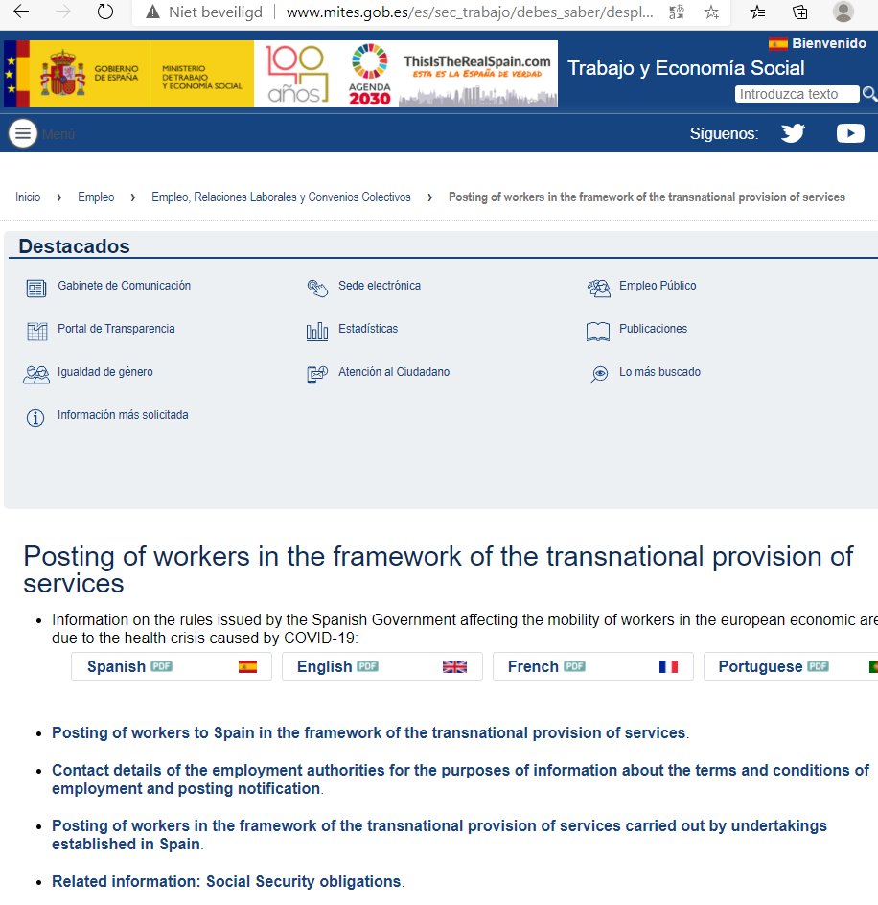
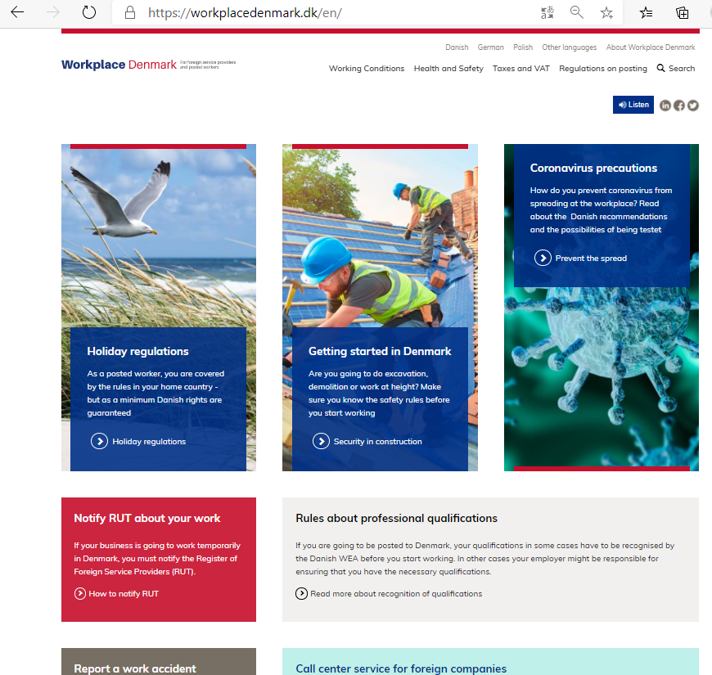
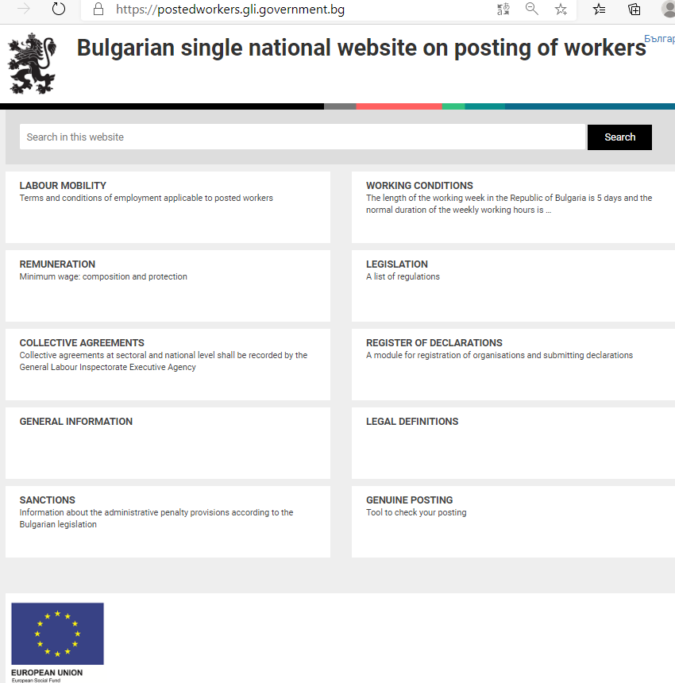
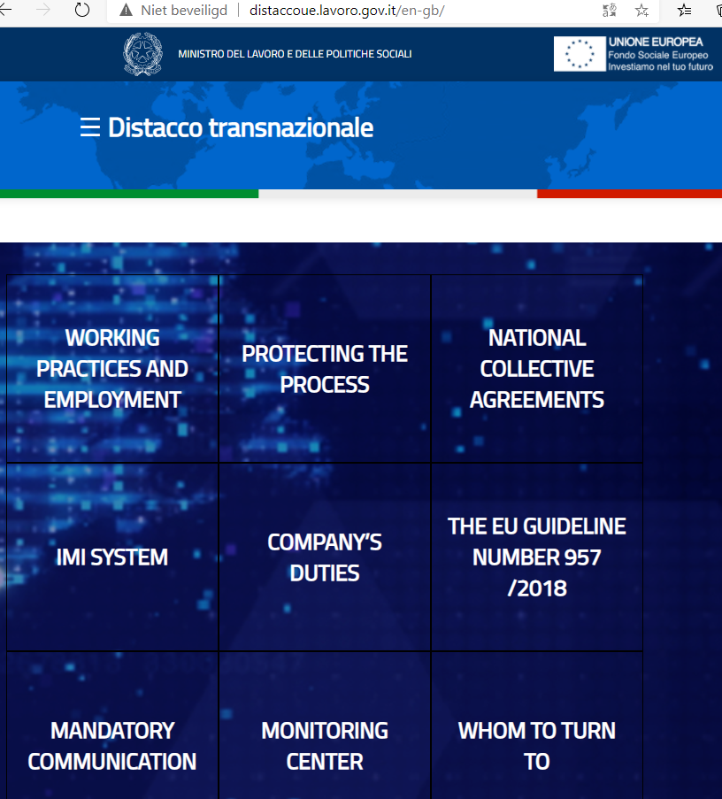
Arbeidsrecht – minimum loon- en arbeidsvoorwaarden
Unieke website van lidstaten publicatie loon- en arbeidsvoorwaarden:
https://europa.eu/youreurope/citizens/work/work-abroad/posted-workers/index_en.htm#national-websites broadssignments - Your Europe (europa.eu)

Slide 18
Arbeidsrecht – What’s new?
Aanpassing detacheringsrichtlijn
Zie supra
Nieuwe verplichtingen voor gebruikers ingeval van uitzendarbeid en internationale tewerkstelling
Indien beroep wordt gedaan op buitenlands uitzendkantoor dat uitzendkracht ter beschikking stelt in BE: BE gebruiker moet uitzendkantoor schriftelijk inlichten over arbeids- en tewerkstellingsvoorwaarden;
Belangrijker in de praktijk: indien u beroep doet op BE uitzendkantoor moet u het kantoor voorafgaand schriftelijk inlichten in welk ander land uitzendkracht zal werken
! Sanctie niveau 2 !
! Sanctie niveau 2 !
Transport
Mobility Package

Slide 19
Sociale zekerheid

Slide 20
Sociale zekerheid – begrippen
Waar worden sociale zekerheids-bijdragen betaald?
A1-attest
Internationale verdragen / andere landen
Verlengde onderwerping (6 + 6 maanden)
Detachering / gelijktijdige tewerkstelling

Slide 21
Sociale zekerheid – basics
Principe = lex loci laboris
Sociale zekerheid wordt betaald in het land waar je werkt
2 uitzonderingen op dat principe
DETACHERING
GELIJKTIJDIGE TEWERKSTELLING
Binnen Europa: steeds 1 lidstaat bevoegd
Coördinatieregels op Europees vlak (Verordening 883/2004)

Slide 22
Sociale zekerheid – basics
Detachering
“De werknemer wordt tijdelijk uitgezonden door de werkgever naar een ander land“ (vb. bepaald project)
Doel: SZ uitzendstaat blijft behouden tijdens werk in buitenland
Aanvraag A1 in uitzendstaat
Voor België: GOTOT – online applicatie https://www.socialsecurity.be/site_nl/employer/applics/gotot/index.htm
Voorwaarden:
Minstens 1 maand voorafgaandelijke onderwerping (hetzij als student, zelfstandige, werknemer, etc.);
Tijdelijk (max. 24 maanden – in de praktijk 5 jaar);
Niet ter vervanging van een andere werknemer;
Werkgever moet substantiële activiteit hebben in uitzendstaat (geen postbusvennootschap);
Directe band moet blijven bestaan tussen werknemer en werkgever (geen lokale arbeidsovereenkomst)
! In Europa: er kan maar één land bevoegd zijn !
Gelijktijdige tewerkstelling
De werknemer werkt gelijktijdig of opeenvolgend in één of meerdere landen (minstens 5% (= +/- 11 dagen per jaar) (vb. werknemer werkt 3 dagen op zetel en 2 dagen thuis).
Situatie bepalen: te verwachten werkpatroon in de komende 12 maanden
Aanvraag A1 in woonstaat werknemer
Voor België: GOTOT – online applicatie https://www.socialsecurity.be/site_nl/employer/applics/gotot/index.htm
Bij het bepalen van toepasselijke SZ bij gelijktijdige tewerkstelling speelt het begrip “woonplaats van de werknemer” een cruciale rol:
Vuistregel:
25% of meer in woonstaat = sociale zekerheid woonstaat
Minder dan 25% in woonstaat = zie tabel op volgende slide

Slide 23
Sociale zekerheid – basics
Schema gelijktijdige tewerkstelling (minder dan 25% in de woonstaat)
Minder dan 25% in wooonstaat
1 WG of meerdere WG in 1 lidstaat = sociale zekerheid vestiging werkgever
2 of meer WG in slechts 2 lidstaten waarvan 1 de woonstaat: lidstaat die niet de woonstaat is
2 of meer WG in ten minste 2 lidstaten andere dan woonstaat: woonstaat
Andere aandachtspunten
Binnen Europa
Gelijkaardige regels voor zelfstandigen;
Let op combinatie verschillende hoedanigheden: vb. werknemer in lidstaat A en zelfstandige in lidstaat B: alles naar lidstaat A
Detachering naar andere landen
Check of er bilateraal verdrag is (vaak nationaliteitsvereiste)(USA/Canada/Turkije/Australië/India/Japan/Congo/etc.) https://www.socialsecurity.be/CMS/nl/coming_to_belgium/FODSZ_Convention
Geen bilateraal verdrag?
Toepassing Belgische regels in combinatie met lokale regels ter plaatse (dus mogelijk dubbele dekking of geen dekking)
Verdere onderwerping aan BE SZ voor 6 + 6 maanden ofwel OSZ (https://www.overseassocialsecurity.be/nl/)

Slide 24
Sociale zekerheid – case
Cases
In vele landen sanctie indien er geen A1 is (vb. FR en AT);
Meer en meer is A1 verplicht toe te voegen document bij voorafgaandelijke meldingen (zie verder deel Compliance)
Belang A1 voor detacherende werkgever (tegenstelbaarheid in uitzendstaat)
Aanvraag via GOTOT (online portaal – meestal binnen 24u) https://www.socialsecurity.be/site_nl/employer/applics/gotot/index.htm
Geen verplichting voor buitenlandse werkgever om over A1 te beschikken
Maar belang voor Belgische gebruiker! A1 is immers tegenstelbaar aan sociale inspectie en rechtbanken (rechtspraak Altun, e.a.) tot het wordt ingetrokken

Slide 25
Sociale zekerheid – what’s new?
Brexit
‘uitlooprechten’
Tot 31/12/2020: transitieperiode: bestaande regels blijven gelden;
Europese regels vanaf 1/1/2021 niet meer van toepassing, tenzij: (i) grensoverschrijdende situatie;
ii) aangevangen ten laatste op 31/12/2020; en
(iii) die ononderbroken voortduurt.
Welke regels dan wel toepassen? Onderhandelingen
Let op: na onderbreking – nieuwe regels van toepassing
Verschillende ‘types’ grensoverschrijdende situaties kunnen elkaar opvolgen
COVID-19 - Wat met verhoogd aandeel telewerk in woonstaat ?
Verhoogd telewerk in woonstaat -> verschuiving SZ (cfr. 25%-regel bij gelijktijdige tewerkstelling)
Tot 30 juni 2021 wordt verhoogd thuiswerk in BE “geneutraliseerd”. Let wel: enkel indien wijziging in arbeidspatroon omwille van COVID-19 + arbeidspatroon moet normaliseren ná crisis
Geldende A1 blijft gelden + geen meldingsplicht aan RSZ
Ook zo toegepast door FR, GE, CH, AT en LUX
Let op post-covid tijdperk! Maak goede afspraken met WN

Slide 26
Tax

Slide 27
Tax – basisbegrippen
Waar belastingen betalen?
183-dagenregel
Verplichtingen BV
Vaste inrichting
Dubbel belastgingsverdragen

Slide 28
Compliance

Slide 29
Compliance – basisbegrippen
LIMOSA
L1-formulier
Meldingsplicht , Badge Social, SIPSI, etc.
Zware sancties - gemakkelijk vast te stellen inbreuk
Verbindingspersoon

Slide 30
Compliance – case
Meldingsplichten
Buitenlandse werkgever moet de aangifte doen voorafgaandelijk aan de tewerkstelling op het Belgisch grondgebied via LIMOSA (www.limosa.be) (vrijstellingen ook op de site)
Belgische onderneming-gebruiker moet nagaan of de melding is gebeurd (werknemer moet in bezit zijn van L1 formulier) – geen L1-formulier? Zelf melding doen (www.limosa.be) (vrijstellingen ook op de site)
Andere formaliteiten respecteren – vb. check in at work
Health & Saftey
Etc.
Check per land wat de verplichtingen zijn + aanduiding verbindingspersoon = contactpersoon om documten over te maken aan sociale inspectie
FR: SIPSI - https://www.sipsi.travail.gouv.fr/#/
NL: Meldingsplicht - https://meldloket.postedworkers.nl/runtime/
GE: https://www.zoll.de/EN/Businesses/Work/Foreign-domiciled-employers-posting/Obligatory-notification-workers-posted/Notification/notification_node.html
LUX: Badge social https://itm.public.lu/fr/conditions-travail/detachement.html
Health & Safety ?
Formaliteiten - risicosectoren?
Etc.
! Sanctie niveau 4 !
! Zware sancties !
! Sanctie niveau 3 !

Slide 31
Compliance – sancties
Sancties
Sancties in BE
Sancties in buitenland
Check per land
Niveaus | Gevangenisstraf | Strafrechtelijke geldboete | Administratieve geldboete
Niveau 1 |  |  | 80 tot 800 EUR
Niveau 2 |  | hetzij 400 tot 4.000 EUR | hetzij 200 tot 2.000 EUR
Niveau 3 |  | hetzij 800 tot 8.000 EUR | hetzij 400 tot 4.000 EUR
Niveau 4 | hetzij 6 maanden tot 3 jaar | en/of 4.800 tot 48.000 EUR | hetzij 2.400 tot 24.000 EUR
LUX
FR
Hogere geldboetes voor vennootschappen

Slide 32
Denkkader internationale tewerkstelling
Arbeidsmigratie
Arbeidsrecht
Mag de werknemer werken en verblijven?
Welke loon- en arbeidsvoorwaarden toepassen ?
Compliance
Welke bijkomende formaliteiten?
Sociale zekerheid
Waar sociale zekerheid betalen?
Tax
Waar belasting betalen?

Slide 33
Indien vragen – aarzel niet
Dries Faingnaert
Advocaat - Vennoot
dries.faingnaert@arcadelaw.be
+32 498 45 90 50
www.arcadelaw.be
Martijn Baert
Advocaat - Vennoot
martijn.baert@arcadelaw.be
+32 498 14 65 81
www.arcadelaw.be

Slide 34
info@arcadelaw.be
Sinter-Goedeleplein 5 I 1000 Brussel
+32 498 45 90 50 of +32 498 14 65 81
www.arcadelaw.be

